Slide 1
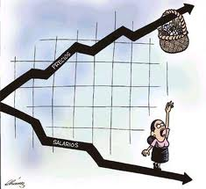
La crisis económica y su impacto en la formación médica especializada.
[Vicente Matas Aguilera. Madrid 10 marzo 2012
Notes:
[Nota para el instructor: en la última diapositiva encontrará ayuda más detallada. Puede consultar texto adicional sobre las lecciones en el panel de notas de algunas diapositivas.]

Slide 2
… Médicos Residentes en España.
Sueldo de pinche, recorte de médico.
[Vicente Matas Aguilera. Madrid 10 marzo 2012
Notes:
[Nota para el instructor: en la última diapositiva encontrará ayuda más detallada. Puede consultar texto adicional sobre las lecciones en el panel de notas de algunas diapositivas.]

Slide 3
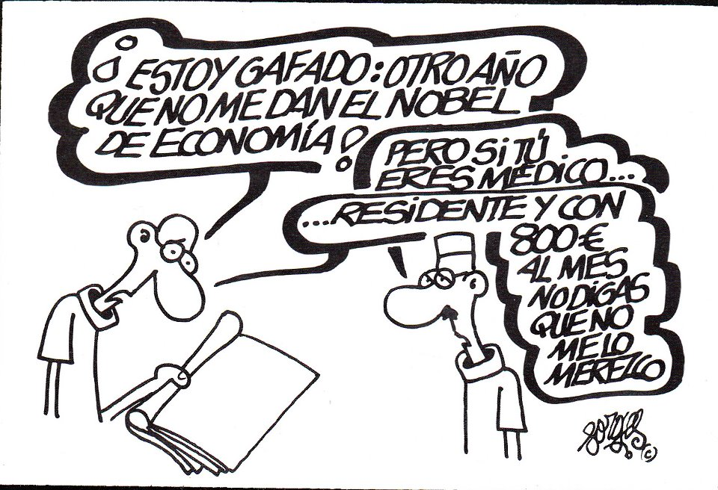
¿qué pasa con
mi pensión?
[Vicente Matas Aguilera. Madrid 10 marzo 2012
Notes:
[Nota para el instructor: en la última diapositiva encontrará ayuda más detallada. Puede consultar texto adicional sobre las lecciones en el panel de notas de algunas diapositivas.]

Slide 4
Al final no fue desaceleración, que fue una crisis y muy pero que muy grave, crisis internacional pero que ha afectado a unos países más que a otros.
Mientras en países del entorno se tomaban medidas ya en 2008, con suaves recortes, contención de salarios, reformas… En España, las Administraciones derrochaban dinero a manos llenas (400 € antes de las elecciones, planes E de gasto improductivo, AVE sin viajeros, aeropuertos sin vuelos …
[Vicente Matas Aguilera. Madrid 10 marzo 2012
Notes:
[Nota para el instructor: en la última diapositiva encontrará ayuda más detallada. Puede consultar texto adicional sobre las lecciones en el panel de notas de algunas diapositivas.]

Slide 5
Pero llegó 2010 y con un déficit galopante (11,1% en 2009), al gobierno no le quedó más remedio que meter un recorte histórico.
Bajada de sueldo a los empleados públicos, congelación de pensiones, supresión cheque bebe, supresión rebaja 400 euros en IRPF…
[Vicente Matas Aguilera. Madrid 10 marzo 2012
Notes:
[Nota para el instructor: en la última diapositiva encontrará ayuda más detallada. Puede consultar texto adicional sobre las lecciones en el panel de notas de algunas diapositivas.]

Slide 6
La bajada de sueldo fue progresiva, bajaron más los sueldos de los que tenían mayores retribuciones. Bien, es lógico, pero resulta que a los MIR, que en el primer año tienen unas retribuciones equivalentes a las de un pinche, se le hizo una bajada muy superior a la que por su nivel de sueldo le correspondería, su recorte fue como al resto de médicos.
[Vicente Matas Aguilera. Madrid 10 marzo 2012
Notes:
[Nota para el instructor: en la última diapositiva encontrará ayuda más detallada. Puede consultar texto adicional sobre las lecciones en el panel de notas de algunas diapositivas.]

Slide 7
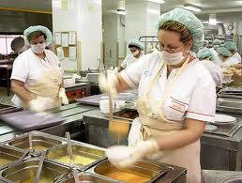
La comparación se ha realizado con la categoría de Pinche, al ser una de las que tienen menor sueldo en los Servicios de Salud, no obstante goza de todo nuestro respeto, ya que es fundamental para el buen funcionamiento del Hospital y sin su trabajo, sencillamente los enfermos no comerían.
[Vicente Matas Aguilera. Madrid 10 marzo 2012
Notes:
[Nota para el instructor: en la última diapositiva encontrará ayuda más detallada. Puede consultar texto adicional sobre las lecciones en el panel de notas de algunas diapositivas.]

Slide 8
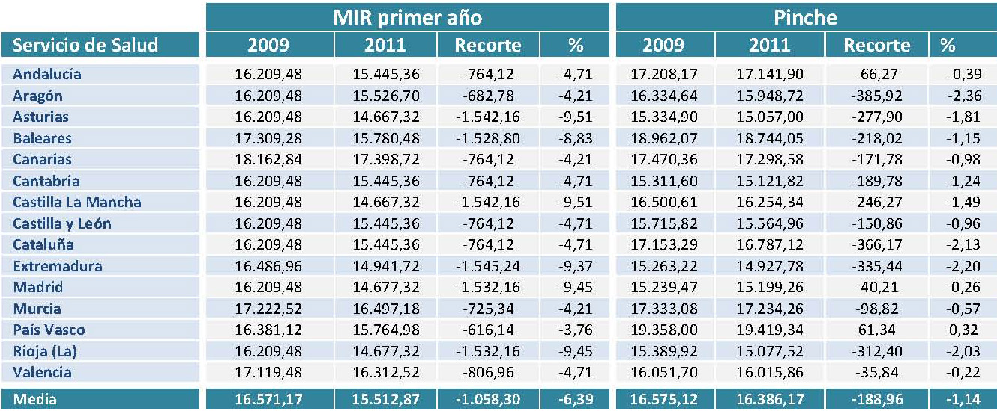
Los datos de la tabla siguiente hablan solos.
[Vicente Matas Aguilera. Madrid 10 marzo 2012
Notes:
[Nota para el instructor: en la última diapositiva encontrará ayuda más detallada. Puede consultar texto adicional sobre las lecciones en el panel de notas de algunas diapositivas.]

Slide 9
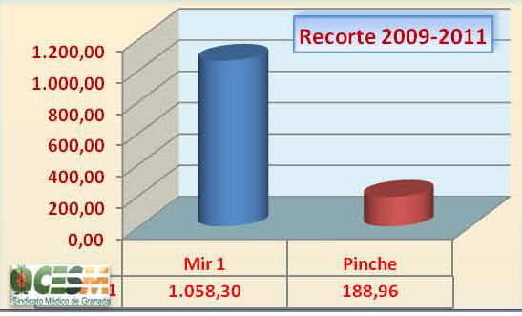
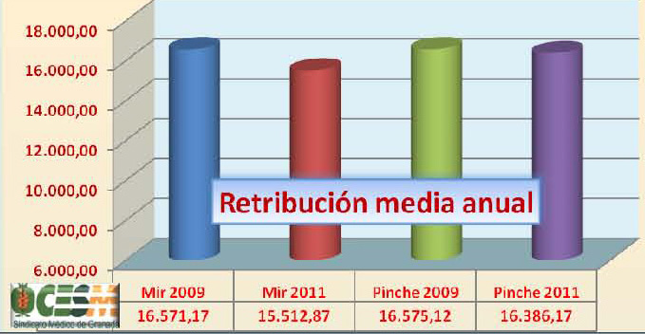
El resultado es muy frustrante para el MIR que queda con sueldo inferior al que percibe el piche, parece un castigo por el mero hecho de ser médico.
[Vicente Matas Aguilera. Madrid 10 marzo 2012
Notes:
[Nota para el instructor: en la última diapositiva encontrará ayuda más detallada. Puede consultar texto adicional sobre las lecciones en el panel de notas de algunas diapositivas.]

Slide 10
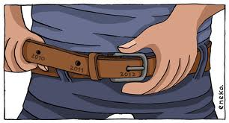
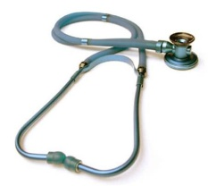
Conviene ahora recordar, que para llegar a ser Médico Residente es necesario tener un bachillerato con nota extraordinaria, realizar una selectividad excelente, seis años de estudios universitarios y por último preparar durante otro año el examen MIR.
Demasiado esfuerzo y muchas exigencias para una retribución tan baja y un trato tan discriminatorio.
[Vicente Matas Aguilera. Madrid 10 marzo 2012
Notes:
[Nota para el instructor: en la última diapositiva encontrará ayuda más detallada. Puede consultar texto adicional sobre las lecciones en el panel de notas de algunas diapositivas.]

Slide 11
Bueno y ….
¿que pasa con el resto de los MIR?
Para conocer las retribuciones por año de residencia y Servicio de Salud en el año 2011 y su diferencia con el año 2009, en el Centro de estudios del Sindicato Médico de Granada estamos terminando un amplio estudio del que podemos adelantar algunos datos globales.
[Vicente Matas Aguilera. Madrid 10 marzo 2012
Notes:
[Nota para el instructor: en la última diapositiva encontrará ayuda más detallada. Puede consultar texto adicional sobre las lecciones en el panel de notas de algunas diapositivas.]

Slide 12
Estas son la retribuciones brutas sin guardias en el año 2011.
Retribuciones brutas anuales sin guardias 2011
Servicio de Salud | MIR-1 | MIR-2 | MIR-3 | MIR-4 | MIR-5
Media | 15.546,08 | 16.718,57 | 18.258,39 | 19.798,12 | 21.337,83
Máximo | 17.398,72 | 18.634,36 | 20.178,98 | 21.723,46 | 23.267,52
Mínimo | 14.677,32 | 15.851,46 | 17.319,24 | 18.786,92 | 20.254,72
Dif. Mínimo/Máximo | 2.721,40 | 2.782,90 | 2.859,74 | 2.936,54 | 3.012,80
Dif. Máximo/Media | 1.852,64 | 1.915,79 | 1.920,59 | 1.925,34 | 1.929,69
Dif. Minimo/Media | 868,76 | 867,11 | 939,15 | 1.011,20 | 1.083,11
% Dif. Mín.-Máximo | 18,54 | 17,56 | 16,51 | 15,63 | 14,87
% Dif. Mín.-Media | 5,92 | 5,47 | 5,42 | 5,38 | 5,35
[Vicente Matas Aguilera. Madrid 10 marzo 2012
Notes:
[Nota para el instructor: en la última diapositiva encontrará ayuda más detallada. Puede consultar texto adicional sobre las lecciones en el panel de notas de algunas diapositivas.]

Slide 13
Estas son la retribuciones de 2011, pero ¿Cuánto han perdido con relación al año 2009?
… pero ¿Cuánto han perdido con relación al año 2009? ¿Cuánto han perdido con los recortes?
Retribuciones brutas anuales sin guardias diferencia 2011-2009
Servicio de Salud | MIR-1 | MIR-2 | MIR-3 | MIR-4 | MIR-5
Perdida Media | -1.038,45 | -1.110,32 | -1.203,25 | -1.296,19 | -1.389,16
Mínima perdida | -616,14 | -665,56 | -727,16 | -788,64 | -850,36
Máxima perdida | -1.545,24 | -1.667,92 | -1.821,06 | -1.974,30 | -2.127,42
Perdida Media en % | -6,00 | -5,96 | -5,93 | -5,90 | -5,88
Mínima perdida en % | -2,74 | -2,83 | -2,93 | -3,02 | -3,11
Máxima perdida en % | -9,45 | -9,45 | -9,45 | -9,45 | -9,45
[Vicente Matas Aguilera. Madrid 10 marzo 2012
Notes:
[Nota para el instructor: en la última diapositiva encontrará ayuda más detallada. Puede consultar texto adicional sobre las lecciones en el panel de notas de algunas diapositivas.]

Slide 14
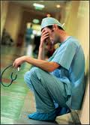
El MIR, en general tiene la posibilidad y obligación de realizar guardias, con la realización de estas horas “extra” puede incrementar un poco este sueldo tan bajo.
Una guardia a la semana –por las tardes, las noches, en sábado, domingo y festivo- puede incrementar sus ingresos unos 1.000 €/mes, pero al ser la retención de IRPF progresiva se le queda unos 770 €/mes.
[Vicente Matas Aguilera. Madrid 10 marzo 2012
Notes:
[Nota para el instructor: en la última diapositiva encontrará ayuda más detallada. Puede consultar texto adicional sobre las lecciones en el panel de notas de algunas diapositivas.]

Slide 15
Estas son la retribuciones brutas con guardias (una a la semana) en el año 2011.
Retribuciones brutas anuales con guardias 2011
Servicio de Salud | MIR-1 | MIR-2 | MIR-3 | MIR-4 | MIR-5
Media | 27.112,09 | 30.054,60 | 33.378,45 | 36.729,02 | 38.268,66
Máximo | 29.701,36 | 33.683,22 | 37.287,36 | 41.610,80 | 43.078,60
Mínimo | 24.940,32 | 28.081,40 | 30.718,84 | 33.169,32 | 34.637,12
Dif. Mínimo/Máximo | 4.761,04 | 5.601,82 | 6.568,52 | 8.441,48 | 8.441,48
Dif. Máximo/Media | 2.589,27 | 3.628,62 | 3.908,91 | 4.881,78 | 4.809,95
Dif. Minimo/Media | 2.171,77 | 1.973,20 | 2.659,61 | 3.559,70 | 3.631,54
% Dif. Mín.-Máximo | 19,09 | 19,95 | 21,38 | 25,45 | 24,37
% Dif. Mín.-Media | 8,71 | 7,03 | 8,66 | 10,73 | 10,48
[Vicente Matas Aguilera. Madrid 10 marzo 2012
Notes:
[Nota para el instructor: en la última diapositiva encontrará ayuda más detallada. Puede consultar texto adicional sobre las lecciones en el panel de notas de algunas diapositivas.]

Slide 16
Estas son la retribuciones de 2011, pero ¿Cuánto han perdido con relación al año 2009?
… pero ¿Cuánto han perdido con relación al año 2009? ¿Cuánto han perdido con los recortes?
Retribuciones brutas anuales sin guardias diferencia 2011-2009
Servicio de Salud | MIR-1 | MIR-2 | MIR-3 | MIR-4 | MIR-5
Perdida Media | -1.436,73 | -1.578,12 | -1.732,39 | -1.890,53 | -1.983,57
Mínima perdida | -512,94 | -546,76 | -589,16 | -631,44 | -693,16
Máxima perdida | -2.202,54 | -2.526,72 | -2.813,30 | -3.187,62 | -3.255,80
Perdida Media en % | -4,95 | -4,92 | -4,88 | -4,80 | -4,83
Mínima perdida en % | -1,71 | -1,68 | -1,61 | -1,55 | -1,64
Máxima perdida en % | -7,71 | -8,09 | -8,14 | -8,28 | -8,12
[Vicente Matas Aguilera. Madrid 10 marzo 2012
Notes:
[Nota para el instructor: en la última diapositiva encontrará ayuda más detallada. Puede consultar texto adicional sobre las lecciones en el panel de notas de algunas diapositivas.]

Slide 17
Estas son la retribuciones de 2011, pero ¿Cuánto han perdido con relación al año 2009?
Ahora vienen recortes en el número de guardias, incrementos de jornada y nuevamente perjudicará al sufrido MIR. La pérdida de una guardia al mes, se traduce en unas 20 horas (12,5 laborables y 7,5 sábado y festivo).
 | Perdida una guardia mes (20H) |  |  | Perdida 11 guardias año (220h)
 | Máximo | Media | Mínimo | Máximo | Media | Mínimo
Mir 1º año | 301,95 | 240,54 | 178,20 | 3.623,40 | 2.886,43 | 2.138,40
Mir 2º año | 359,45 | 276,35 | 217,60 | 4.313,40 | 3.316,19 | 2.611,20
Mir 3º año | 402,50 | 313,83 | 257,20 | 4.830,00 | 3.765,97 | 3.086,40
Mir 4º/5º año | 460,13 | 351,76 | 290,23 | 5.521,50 | 4.221,08 | 3.482,70
[Vicente Matas Aguilera. Madrid 10 marzo 2012
Notes:
[Nota para el instructor: en la última diapositiva encontrará ayuda más detallada. Puede consultar texto adicional sobre las lecciones en el panel de notas de algunas diapositivas.]

Slide 18
Pero el año 2010 tuvo más recortes, enero comenzó con otro que paso un poco desapercibido, se suprimió la rebaja de 400€ en las retenciones del IRPF y con ello a pesar de una subida de sueldo bruto del 0,3% a final de mes se perdió dinero, en todo el año 400€.
[Vicente Matas Aguilera. Madrid 10 marzo 2012
Notes:
[Nota para el instructor: en la última diapositiva encontrará ayuda más detallada. Puede consultar texto adicional sobre las lecciones en el panel de notas de algunas diapositivas.]

Slide 19
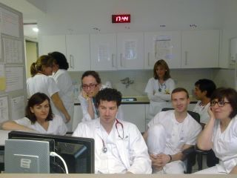
En 2012 el ajuste continúa, el RDL 20/2011, de 30 de diciembre, contempla un recargo en el IRPF para los dos próximos años y otro recargo en las rentas del ahorro. El recargo tiene un carácter progresivo.
TABLA TRAMOS IRPF
De | hasta | Recargo
0,00 € | 17.707,20 € | 0,75%
17.707,20 € | 33.007,20 € | 2,00%
33.007,20 € | 53.407,20 € | 3,00%
53.407,20 € | 120.000,20 € | 4,00%
120.000,20 € | 175.000,20 € | 5,00%
175.000,20 € | 300.000,20 € | 6,00%
300.000,20 € | En adelante | 7,00%
[Vicente Matas Aguilera. Madrid 10 marzo 2012
Notes:
[Nota para el instructor: en la última diapositiva encontrará ayuda más detallada. Puede consultar texto adicional sobre las lecciones en el panel de notas de algunas diapositivas.]

Slide 20
El recargo se multiplica por 5,28 entre los 15.000 y los 30.000 euros y se multiplica por 13,30 para el que tiene unos ingresos de 45.000 euros/año.
En nuestro ejemplo va desde unos 45 euros hasta los 600 para el de mayores ingresos.
 | Retención 2011 |  | Retención 2012 |  |  | Recargo 2012 |  | Relación sueldo-recargo
Sueldo año | % | euros | % | euros | Neto | % | Euros | Bruto | Neto | % | Euros
15.000,00 € | 9,99 | 1.499 € | 10,3 | 1.546 € | 13.454 € | 0,31 | 47 € | 1,00 | 1,00 | 1,00 | 1,00
20.000,00 € | 13,11 | 2.622 € | 13,52 | 2.704 € | 17.296 € | 0,41 | 82 € | 1,33 | 1,29 | 1,32 | 1,74
25.000,00 € | 15,47 | 3.868 € | 16,09 | 4.024 € | 20.976 € | 0,62 | 156 € | 1,67 | 1,56 | 2,00 | 3,32
30.000,00 € | 17,27 | 5.180 € | 18,09 | 5.428 € | 24.572 € | 0,82 | 248 € | 2,00 | 1,83 | 2,65 | 5,28
35.000,00 € | 18,98 | 6.643 € | 19,99 | 6.996 € | 28.004 € | 1,01 | 353 € | 2,33 | 2,08 | 3,26 | 7,51
40.000,00 € | 20,54 | 8.215 € | 21,72 | 8.690 € | 31.310 € | 1,18 | 475 € | 2,67 | 2,33 | 3,81 | 10,11
45.000,00 € | 22,37 | 10.065 € | 23,76 | 10.690 € | 34.310 € | 1,39 | 625 € | 3,00 | 2,55 | 4,48 | 13,30
Retención 2011: En porcentaje y euros/año la retención de IRPF en el año 2011. Retención 2012: En porcentaje y euros/año la retención de IRPF una vez aplicado el recargo, sueldo neto en el año 2012. Recargo 2012: Porcentaje y euros/año del recorte aplicado en 2012. Relación sueldo-recargo: Relación de los tramos en sueldos (bruto y neto) y recargo (porcentaje e importe) con la unidad (15.000 euros/año)
[Vicente Matas Aguilera. Madrid 10 marzo 2012
Notes:
[Nota para el instructor: en la última diapositiva encontrará ayuda más detallada. Puede consultar texto adicional sobre las lecciones en el panel de notas de algunas diapositivas.]

Slide 21
En el año 2010 también se incrementó el IVA, en un 2%, lo que supone que una importante cantidad del sueldo neto irá directamente a hacienda en forma de impuestos indirectos.
En nuestro ejemplo unos 247 euros para el MIR de primer año con los menores ingresos netos (12.368,58 euros/año) y para el MIR de quinto año con una guardia a la semana y mayores ingresos netos (31.956,60 euros/año) suponen otros 639 euros/año.
[Vicente Matas Aguilera. Madrid 10 marzo 2012
Notes:
[Nota para el instructor: en la última diapositiva encontrará ayuda más detallada. Puede consultar texto adicional sobre las lecciones en el panel de notas de algunas diapositivas.]

Slide 22
La pérdida de poder adquisitivo es aún mayor, pues en estos años de recortes, la inflación ha seguido mermando el poder adquisitivo de los sueldos, en concreto entre los año 2009 y 2011 los precios subieron el 6,2%.
 | IPC
Año 2009 | 0,8
Año 2010 | 3,0
Año 2011 | 2,4
Total | 6,2
Esta inflación supone una pérdida de poder adquisitivo que va desde los 766 euros/año para los MIR de menor sueldo del ejemplo y los 1.981 euros/año para los de mayores ingresos.
[Vicente Matas Aguilera. Madrid 10 marzo 2012
Notes:
[Nota para el instructor: en la última diapositiva encontrará ayuda más detallada. Puede consultar texto adicional sobre las lecciones en el panel de notas de algunas diapositivas.]

Slide 23
Los MIR de menores ingresos han aportado más de 3.400 euros/año para salir de la crisis (16%)y han perdido el 20,23 % de poder adquisitivo. Los de mayores ingresos han aportado más de 9.800 euros/año (el 23,85%) y han perdido el 28,05 % de poder adquisitivo (11.157 euros/año).
 | MIR con menor sueldo |  | MIR con mayor sueldo
 | Importe | % | Importe | %
IRPF 400€ 2008 suprimido en 2010 | 400 | 2,72 | 400 | 0,92
Recorte 2010 y 2011 en las dos extras | 616 | 2,74 | 3.255 | 8,12
Recorte de una guardia al mes (20 horas) | 2.138 | 8,57 | 5.521 | 12,81
Incremento del IVA (*) | 247 | 2,00 | 639 | 2,00
Pérdida por inflación (*) | 766 | 6,20 | 1.981 | 6,20
Total aportado para solucionar crisis | 3.401 | 16,03 | 9.815 | 23,85
Total perdida poder adquisitivo | 3.920 | 20,23 | 11.157 | 28,05
(*) El incremento de IVA está incluido. Si han tenido un hijo desde 2011 a la perdida hay que sumar 2.500 euros.
[Vicente Matas Aguilera. Madrid 10 marzo 2012
Notes:
[Nota para el instructor: en la última diapositiva encontrará ayuda más detallada. Puede consultar texto adicional sobre las lecciones en el panel de notas de algunas diapositivas.]

Slide 24
Tratar de forma diferente a los MIR, ha sido INJUSTO y necesita una rápida reparación.
[Vicente Matas Aguilera. Madrid 10 marzo 2012
Notes:
[Nota para el instructor: en la última diapositiva encontrará ayuda más detallada. Puede consultar texto adicional sobre las lecciones en el panel de notas de algunas diapositivas.]

Slide 25
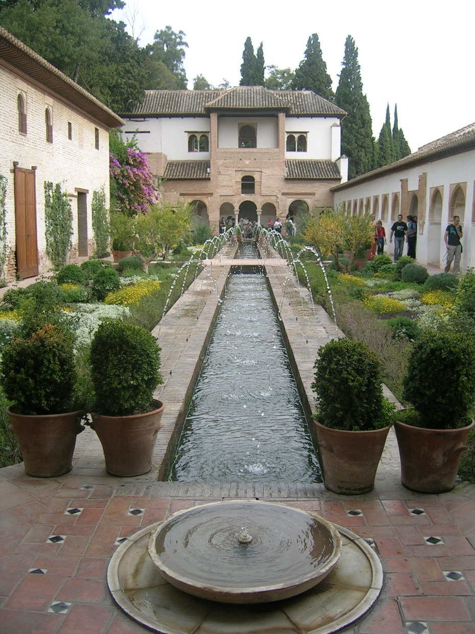
Gracias
[Vicente Matas Aguilera. Madrid 10 marzo 2012
Notes:
[Nota para el instructor: en la última diapositiva encontrará ayuda más detallada. Puede consultar texto adicional sobre las lecciones en el panel de notas de algunas diapositivas.]

